Slide 1
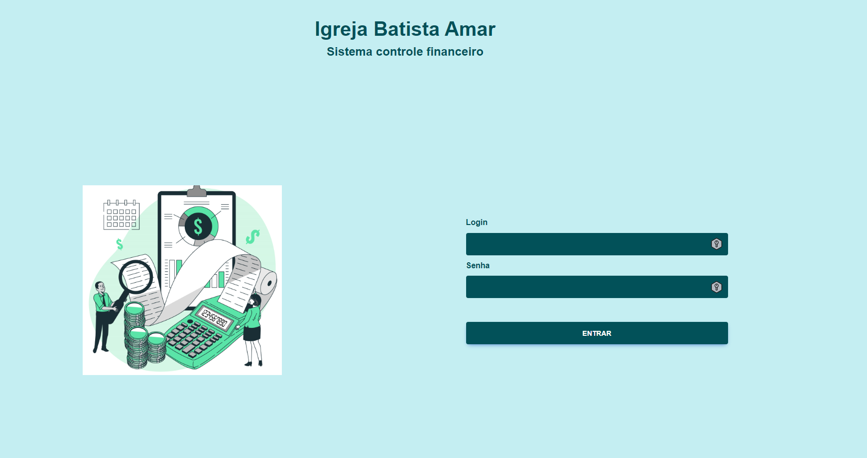
Projeto Sistema Financeiro para Igreja Batista Amar

Slide 2
Autores do Projeto
Mário César de Souza Fernandes
Marcelo dos Santos Farias
Márcia Maria de Paula Ferreira
Ruver Clacyus Oliveira Caldeira
Moisés Hastenraiter Da Silva

Slide 3
Problema
A tesoureira da igreja faz relatório manual utilizando planilhas excel para o controle financeiro.
O controle manual gerar retrabalho para e demanda muito tempo para conferencias.

Slide 4
Objetivos
Automatização da Gestão Financeira: Implementar um sistema que automatize o registro de ofertas, dízimos, doações e despesas
Agilidade e Eficiência: Agilizar a administração financeira da igreja, reduzindo o tempo gasto em tarefas administrativas e permitindo que a equipe se concentre em atividades mais estratégicas.
Precisão e Integridade dos Registros: Minimizar a possibilidade de erros contábeis, garantindo a integridade e precisão dos registros financeiros.
Facilitação na Elaboração de Relatórios: Possibilitar a geração automática de relatórios financeiros claros e organizados, simplificando a elaboração de fluxos de entrada e saída de recursos.

Slide 5
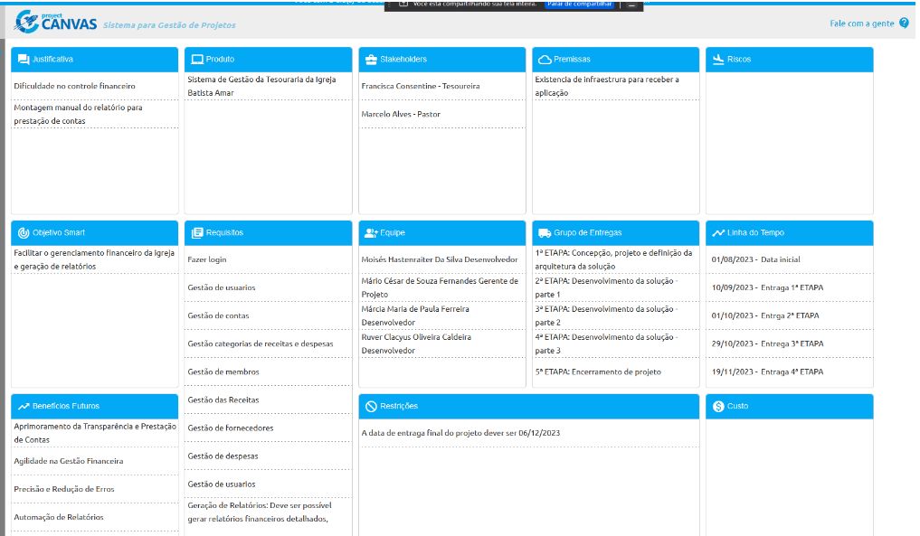
Canvas Model

Slide 6
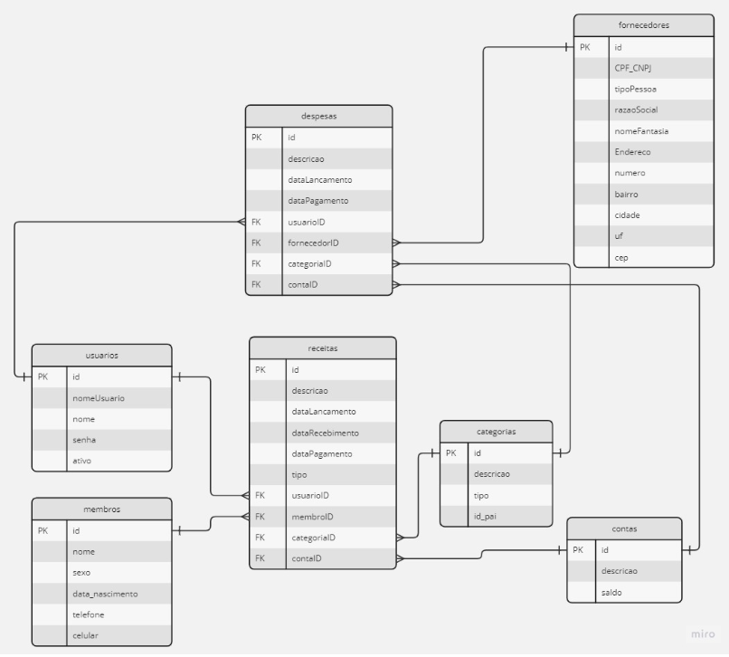
Modelo ER

Slide 7
Tela Login

Slide 8
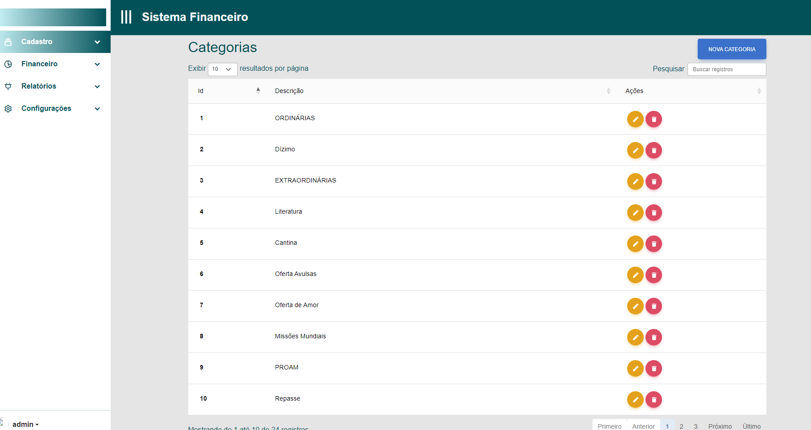
Tela de Categorias

Slide 9
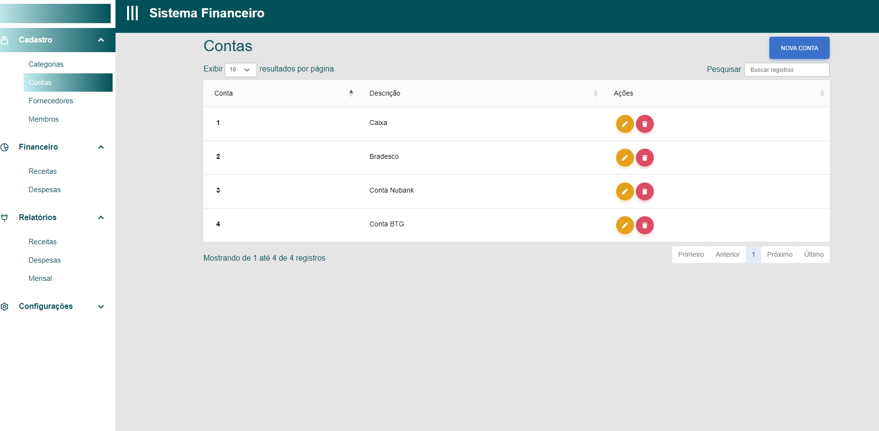
Tela de Contas

Slide 10
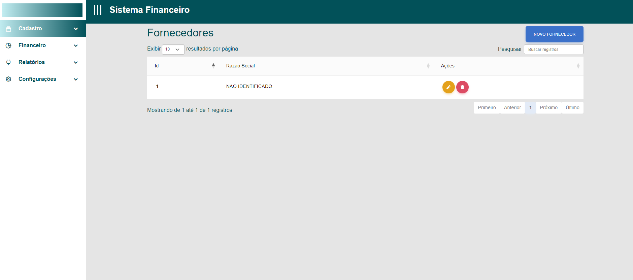
Tela de Fornecedores

Slide 11
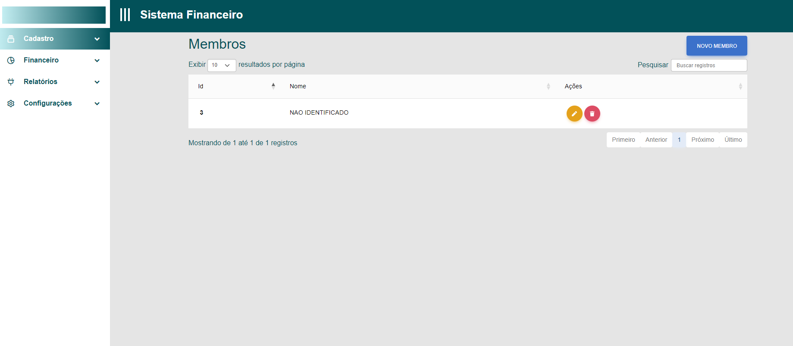
Tela de Membros

Slide 12
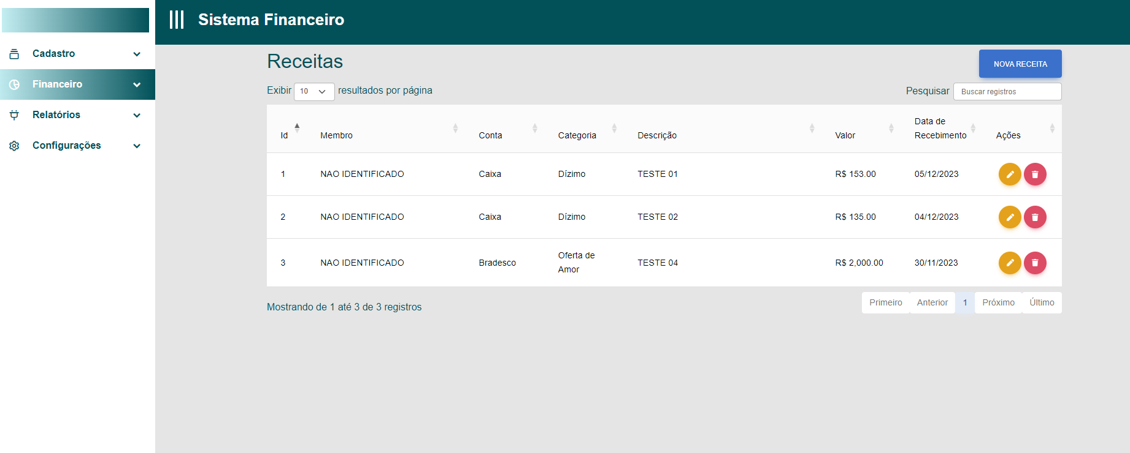
Tela de Receitas

Slide 13
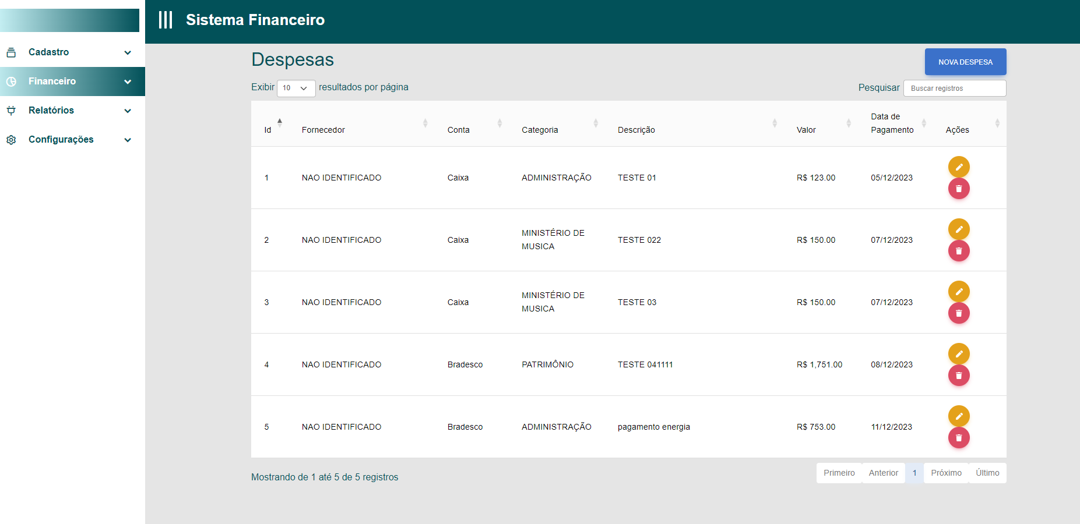
Tela de Despesas

Slide 14
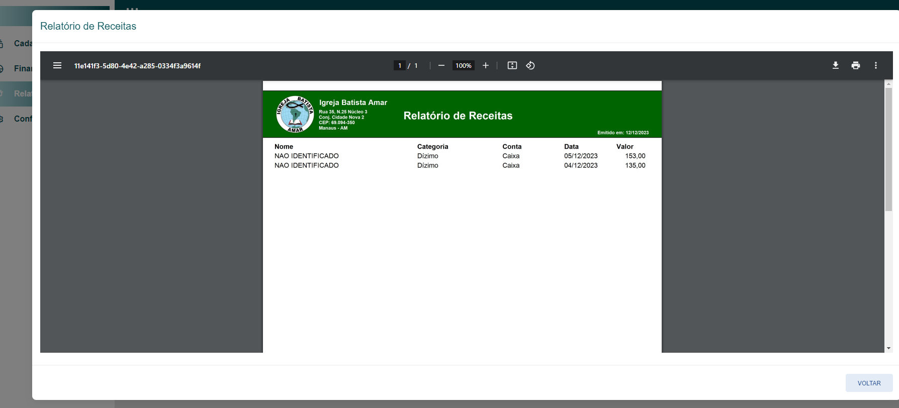
Relatório Receitas

Slide 15
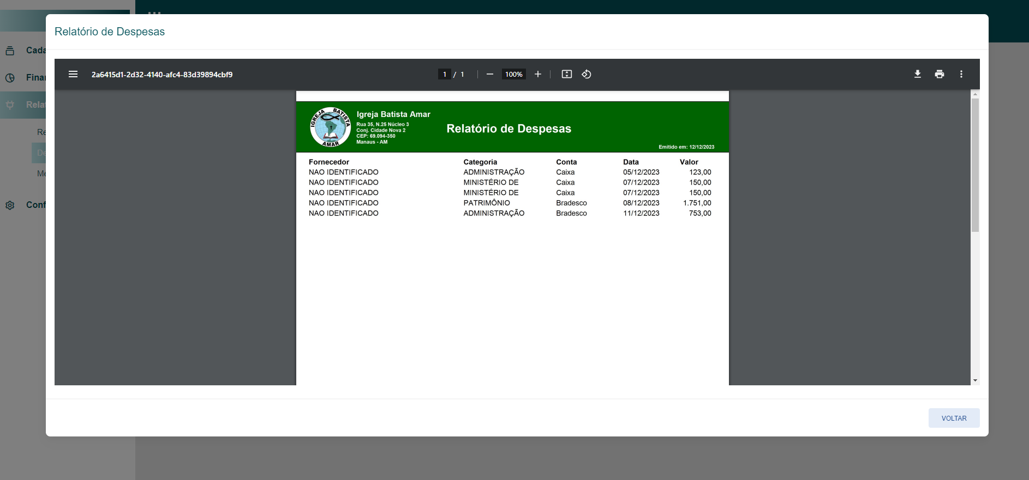
Relatório de Despesas

Slide 16
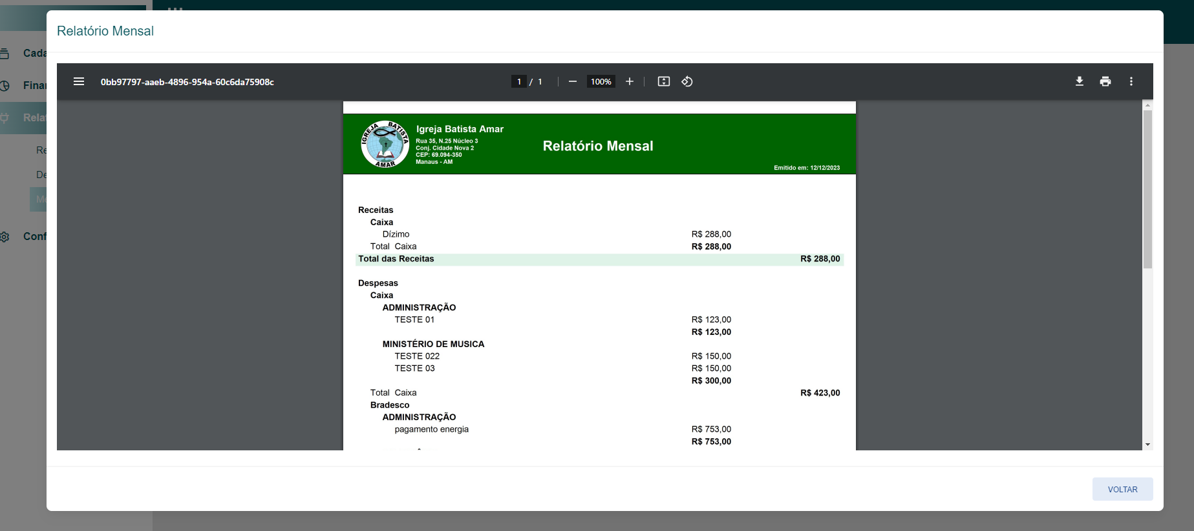
Fechamento Mensal

Slide 17
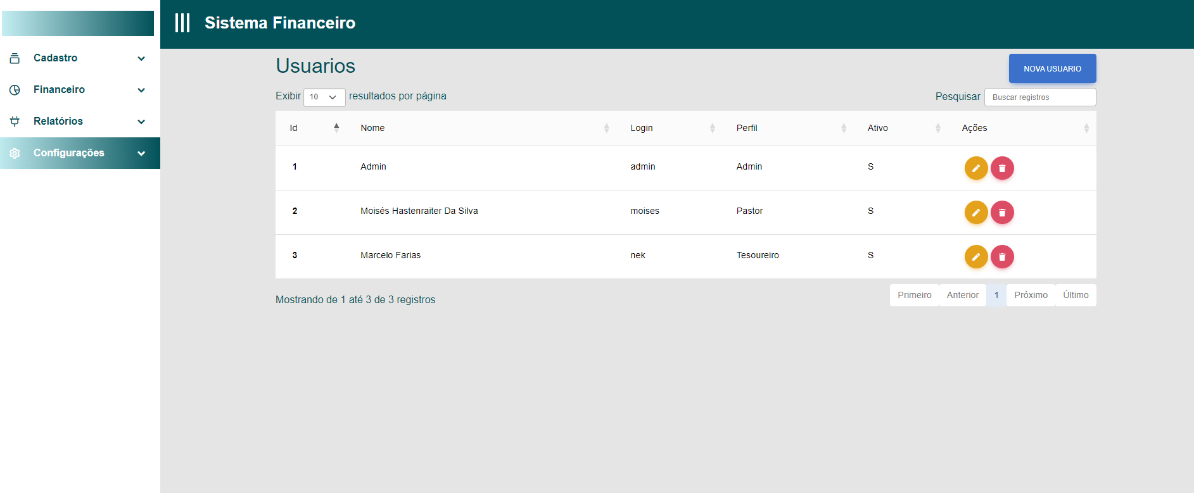
Tela de Usuários

Slide 18
Agradecimento
A Deus por mais uma etapa concluída
Igreja Batista Amar(parceiro) nas pessoas do Pr. Marcelo e Francisca Consentine
Professores da PUC Minas que agregaram conhecimento
Aos colegas de equipe pelo trablho

